Slide 1
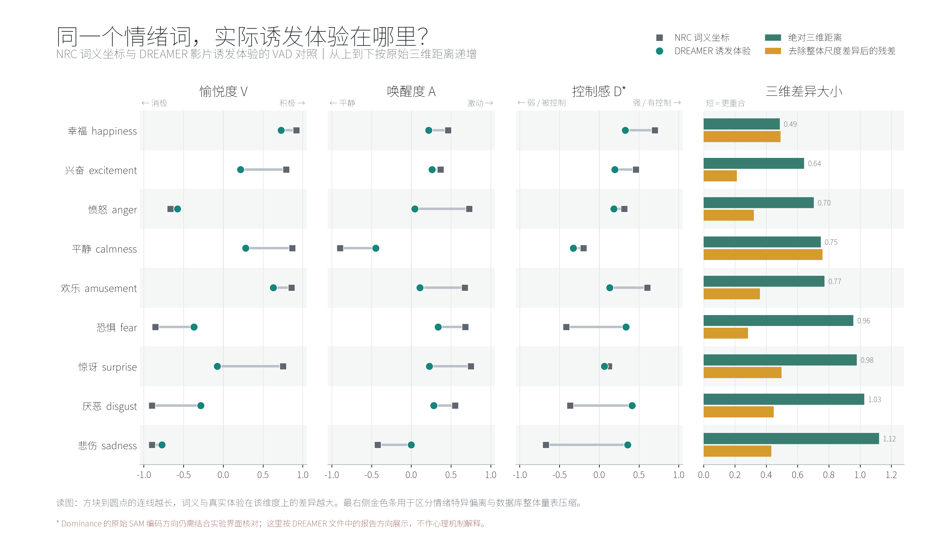
本周研究进展汇报
两条研究方向的分析进展与下一步任务
主线：VAD 情绪空间对齐（DREAMER × NRC-VAD）
副线：情绪变化与生理恢复动态（CASE）
VAD
414
30
本周展示重点
DREAMER 有效试次
CASE 全样本参与者
2026.07.15
本周研究进展 | 1

Slide 2
PROGRESS OVERVIEW
本周工作概览：从方案可行性推进到可展示结果
VAD 主线
生理探索
情绪变化副线
实验转化
完成 DREAMER-NRC 三维对齐、相关、距离、LOEO 校准与可视化
提取 EEG/ECG 粗粒度特征，试次级模型未发现稳健线性关联
CASE 第二周完成全30人恢复曲线、混合模型和敏感性分析
将副线收敛到虚拟 AI 面试压力任务后的 recovery 个体差异
阶段判断
VAD 方向已经具备探索性论文雏形：问题、数据、主结果、局限和图表均已成型。
情绪变化方向提供了 recovery 分析模板，但更适合作为后续实验设计的副线支撑。
下一步不宜同时扩大战线，应优先把 VAD 主线写完整、把 AI 面试 pilot 流程锁定。
本周研究进展 | 2

Slide 3
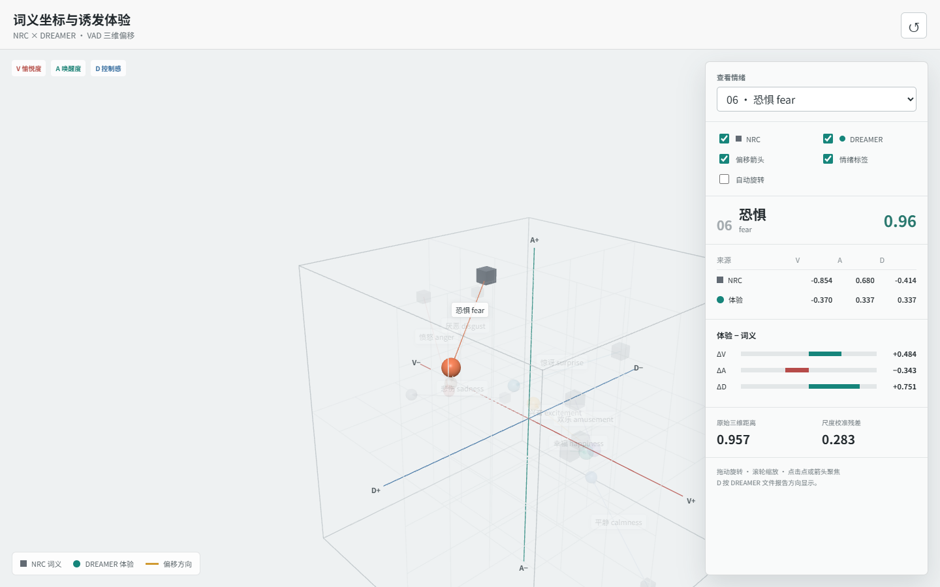
MAIN LINE
VAD 方向：核心问题和当前数据路线
研究问题
情绪词的语义 VAD 与影片诱发体验的 VAD，在类别级三维空间中是否共享结构？
数据与处理
DREAMER：23名参与者、18段影片、9类目标情绪，共414个 VAD 评分试次。
NRC-VAD v2.1：使用9个同名情绪词，主分析采用名词映射，形容词作为敏感性分析。
统一量尺到 [-1, 1]，比较维度相关、原始 VAD 距离和线性校准后的残差。
Web 3D VAD 模型：两套坐标及差异向量
定位：跨样本、跨任务、类别级探索性对齐，不写成个体内等价测量验证。
本周研究进展 | 3

Slide 4
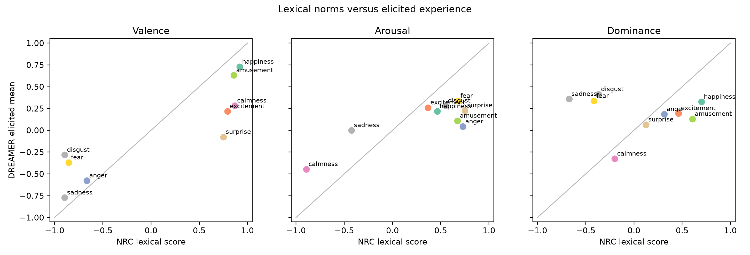
RESULT 1
VAD 主结果：维度对应具有明显差异
r=.875
r=.832
r=-.121
Valence：强且稳定
Arousal：线性相关较强
Dominance：未可靠对应
解释重点
Valence 是目前最稳健的共享结构，Pearson 与 Spearman 均显著。
Arousal 的 Pearson 高但排序相关不稳定，提示整体趋势存在、类别次序会变。
Dominance 是最需要谨慎处理的维度：方向、任务理解和构念差异都可能影响结果。
三维度散点：NRC 词坐标 vs DREAMER 诱发均值
核心表述：不是“词义等于体验”，而是“跨语境 VAD 空间存在维度特异性的对应与偏离”。
本周研究进展 | 4

Slide 5
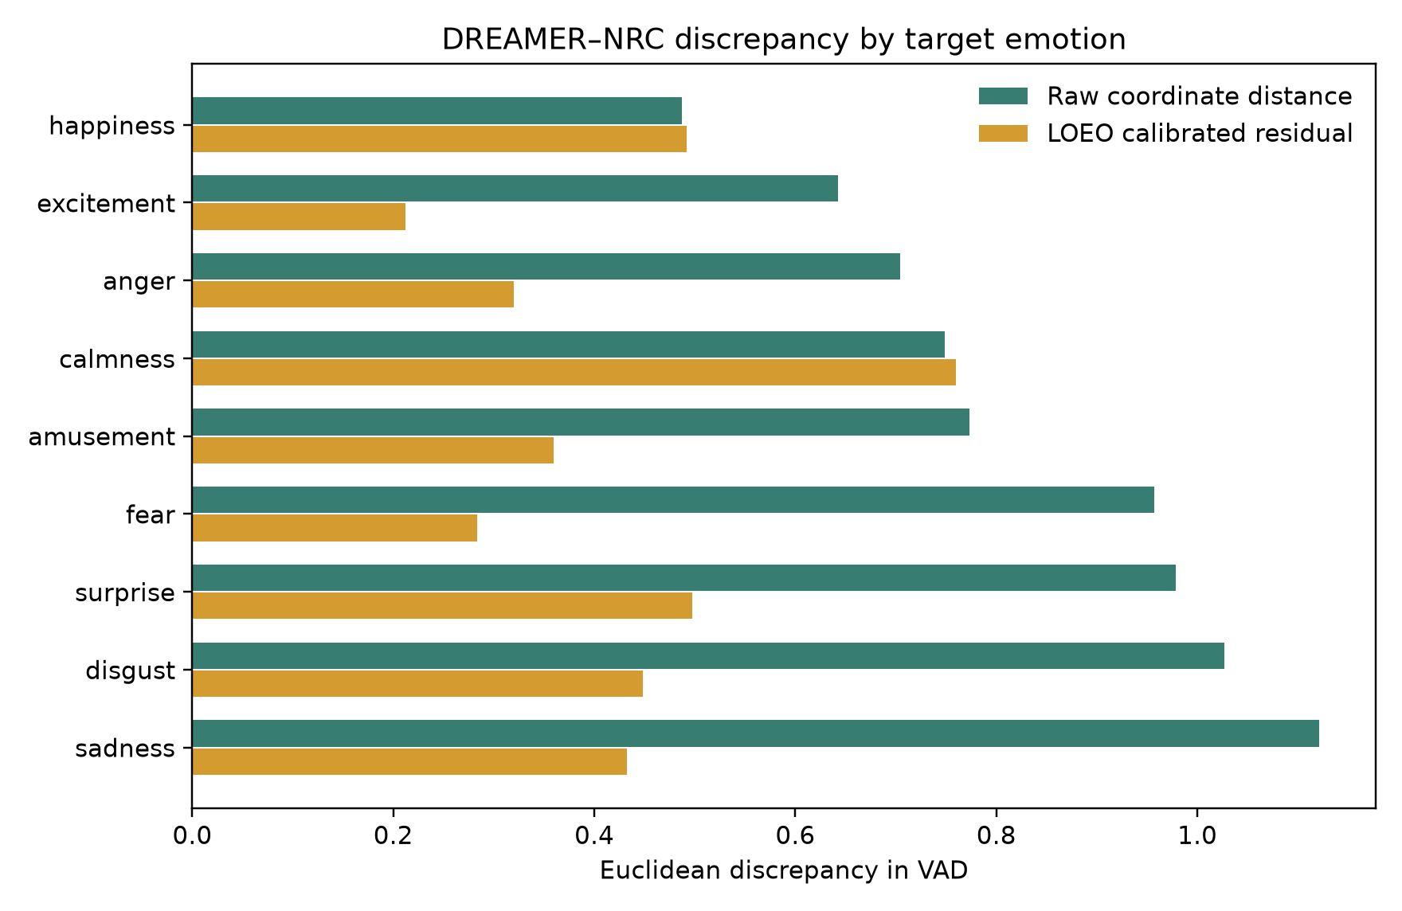
RESULT 2
VAD 主结果：原始距离与校准残差给出不同信息
关键发现
原始距离：happiness 最近，sadness 最远；但这混合了全局尺度压缩。
LOEO 校准后：excitement、fear、anger 残差较小，calmness 残差最大。
因此结果部分应并列报告两类指标：一个回答“离多远”，一个回答“偏离是否超出整体尺度变换”。
论文价值
把规范化语言资源和诱发情绪数据库放入同一 VAD 坐标系。
把维度相关、原始距离、校准残差分开解释，避免单一“重合度排名”。
原始 VAD 距离：绝对几何差异
本周研究进展 | 5

Slide 6
BOUNDARIES
VAD 方向：目前可说与不能说
可以支持
不能声称
情绪词规范与影片诱发体验在 Valence 上共享明显类别结构。
Arousal 存在线性对应，但伴随压缩和类别排序变化。
Dominance 暂未形成可靠对应，是后续方法核查和讨论重点。
跨语境对齐框架可作为后续同参与者三层实验的分析模板。
不能证明同一个人的词义判断可预测其诱发体验。
不能把语义 VAD 与诱发 VAD 写成同一心理过程或可互换测量。
不能把核心类别相关的样本量写成414；核心检验单位是9类情绪。
不能把生理模型未显著解释为生理信号无效。
建议论文题目：From Emotion Words to Elicited Experience: Dimension-Specific Alignment Between NRC-VAD and DREAMER
本周研究进展 | 6

Slide 7
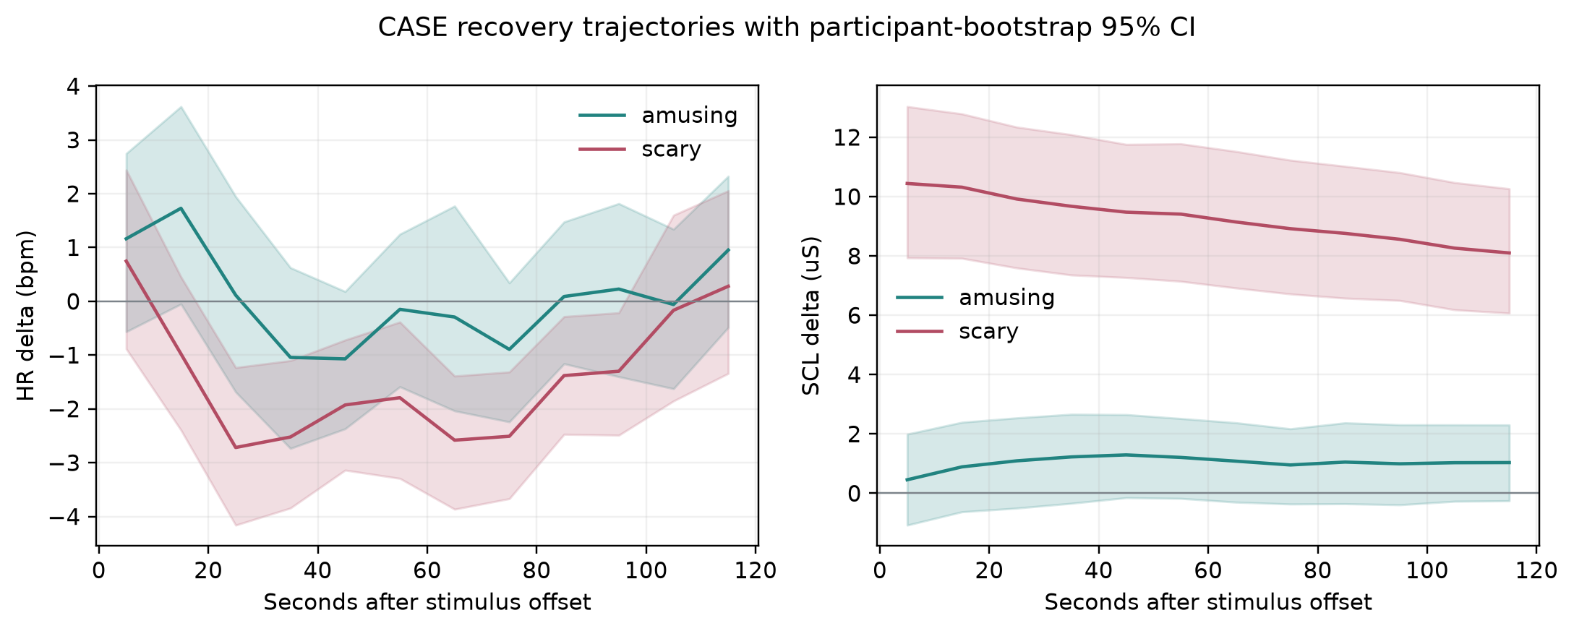
SIDE LINE
情绪变化副线：CASE 恢复动态分析完成第二周闭环
本周完成
30人全样本预处理，240 trial、2880个10秒恢复箱。
ECG/EDA 质控通过；HeartPy 与工程检测器峰级匹配率达到预设门槛。
混合模型和敏感性分析完成，全部模型收敛。
跨条件个体一致性完成参与者 bootstrap 与 BH-FDR 校正。
主要发现
SCL：scary 后残留显著高于 amusing，且差距在120秒内缓慢缩小。
HR：存在平均条件差异，但恢复形状证据较弱。
主观 arousal 不能通过全部敏感性检验，暂不作为稳定预测因子。
总体恢复曲线：参与者 bootstrap 置信区间
本周研究进展 | 7

Slide 8
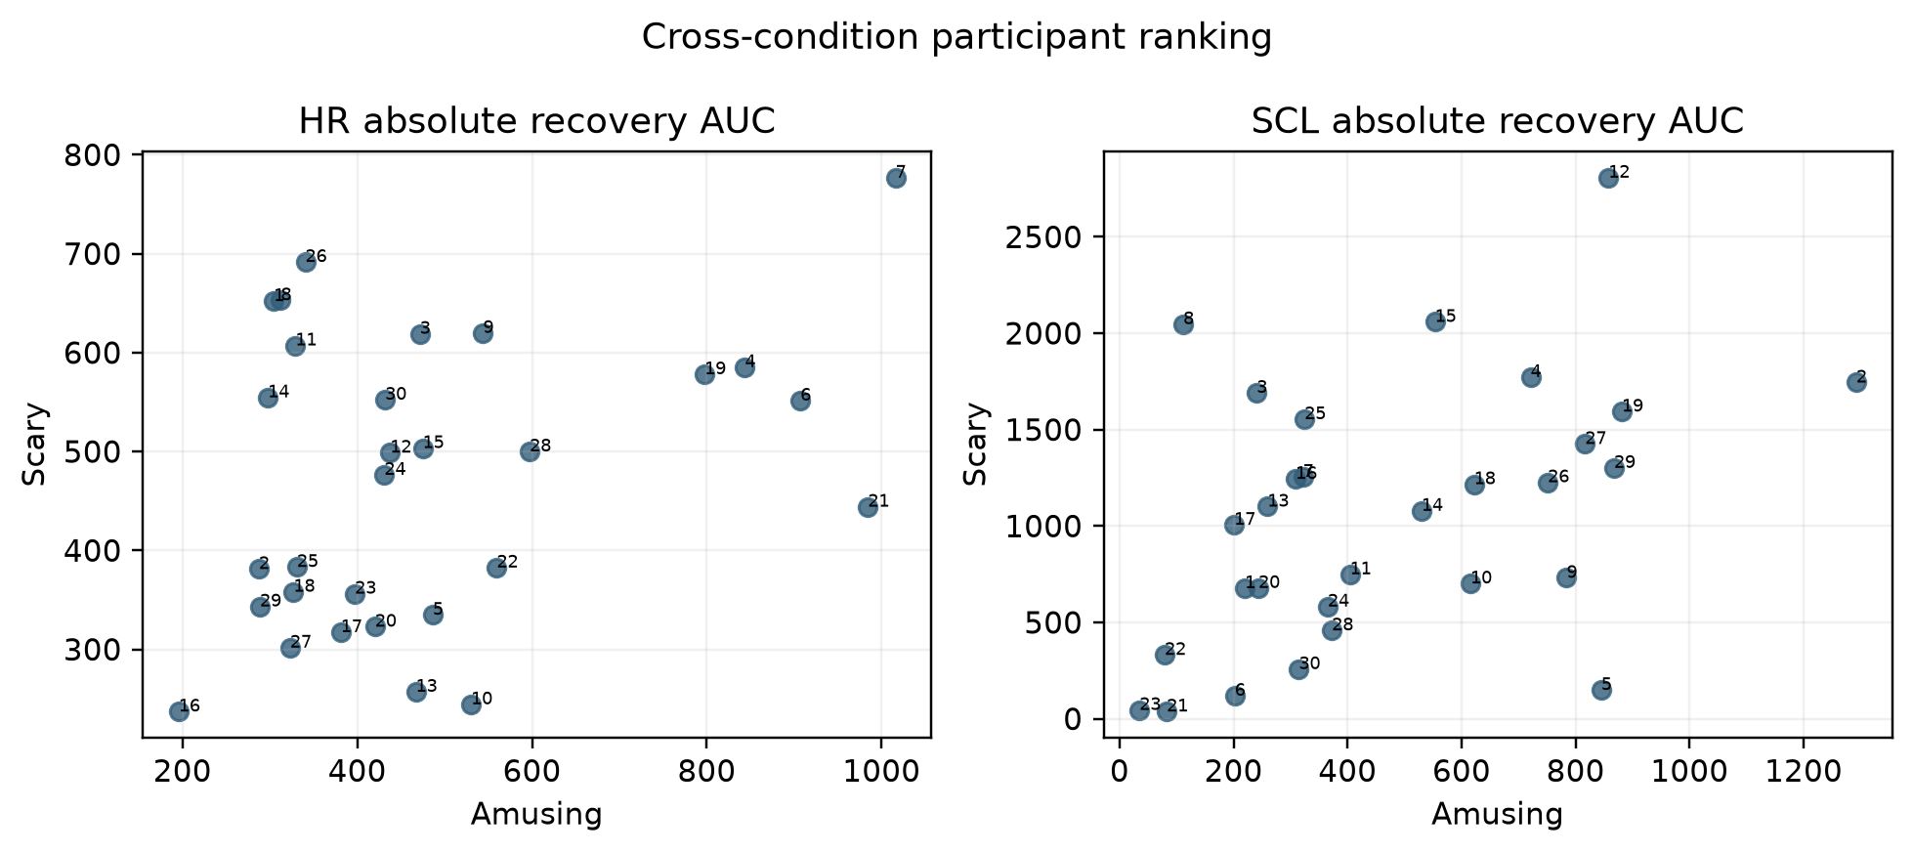
NEXT EXPERIMENT
副线如何服务下一步：转向 AI 面试压力后的 recovery 个体差异
从 CASE 得到的方法模板
主分析窗口放在回答结束后的 recovery，而不是噪声更大的回答阶段。
以个体 baseline 校正后的动态特征为核心：反应强度、峰值时间、恢复斜率、晚期残留。
主观评分用于解释差异，但不把主观 arousal 与生理恢复视为同一层面。
接下来两周目标
锁定虚拟 AI 面试压力任务与中性说话对照任务。
确定 trial 结构：baseline、问题呈现、准备、回答、120秒 recovery、评分。
明确 MyBeat 与 Muse 指标、预处理规则和 pilot 检查标准。
探索性个体一致性：SCL AUC 与恢复斜率
本周研究进展 | 8

Slide 9
ACTION PLAN
下一阶段任务：主线收稿化，副线流程化
VAD 主线：优先级最高
情绪变化副线：作为实验流程支撑
核实 DREAMER Dominance 图示方向，固定主编码并保留反向敏感性。
补充9类情绪相关的置换检验、bootstrap 和逐类删除敏感性。
把名词映射设为主分析，形容词映射作为敏感性分析。
完成摘要、方法、结果、讨论和可复现性声明的论文完整稿。
整理中性说话与 AI 面试压力问题列表。
做 3-5 人 pilot，检查 stress / evaluation threat 是否拉开。
确定 MyBeat + Muse 同步记录和事件标记方式。
产出给老师看的 6-8 页实验流程 PPT。
本周汇报主旨
VAD 方向已经从“想法”推进到“可写论文的探索性结果”；情绪变化方向已证明 recovery 动态分析可行，下一步应服务于虚拟 AI 面试实验的 pilot 设计。
本周研究进展 | 9

